Slide 1
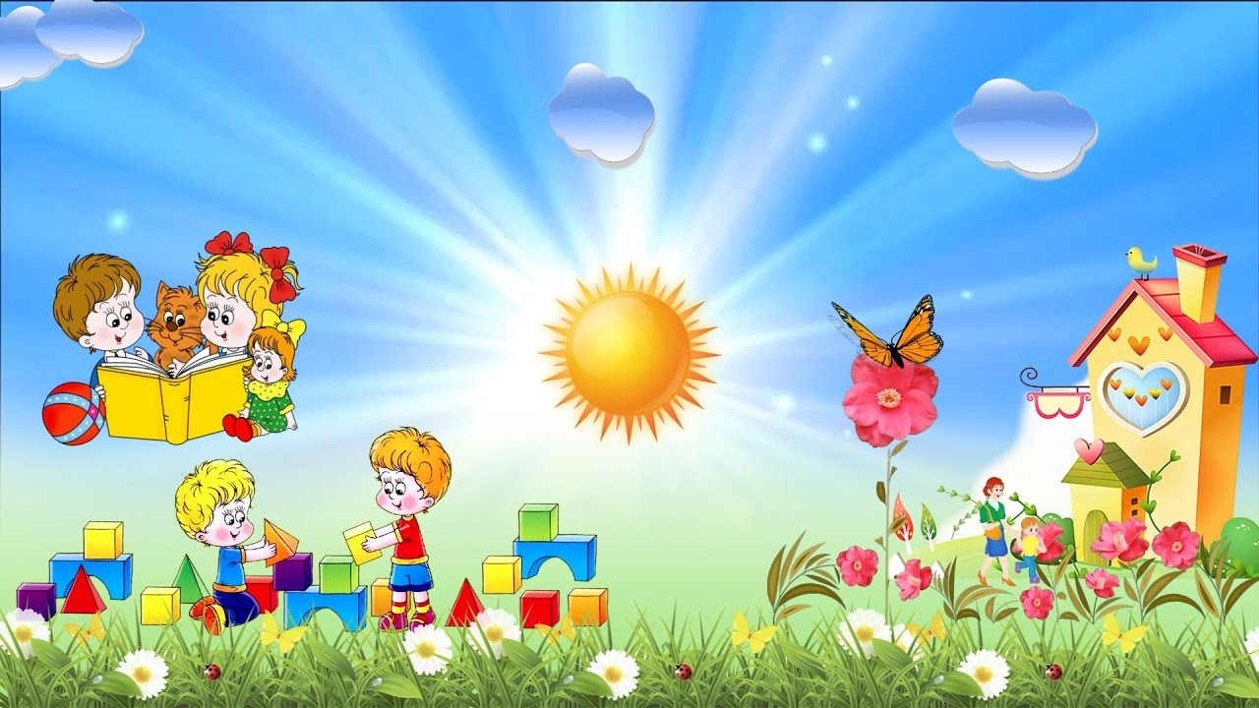
Развитие Сенсорных способностей через дидактические игры

Slide 2

Сенсорное развитие - это развитие его восприятия и формирование представлений о внешних свойствах предметов: их форме, цвете, величине, положении в пространстве, а также запахе и вкусе.
Цель: осуществление неразрывной связи сенсорного развития с разнообразной деятельностью детей посредством дидактических игр.
Задачи:
*воспитывать интерес к дидактическим играм;
*совершенствовать восприятие детей путём использования всех органов чувств.
Части предмета, его назначение, материал из которого сделан предмет, цвет и форма, размер и т.д.
*развивать мелкую моторику рук;
*создавать в группе предметно-развивающую среду, способствующую развитию сенсорных способностей детей.

Slide 3
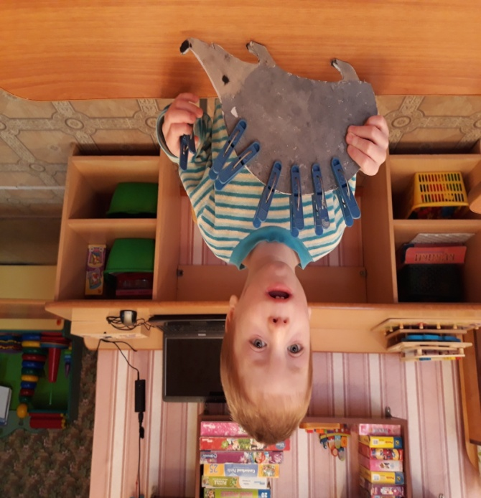
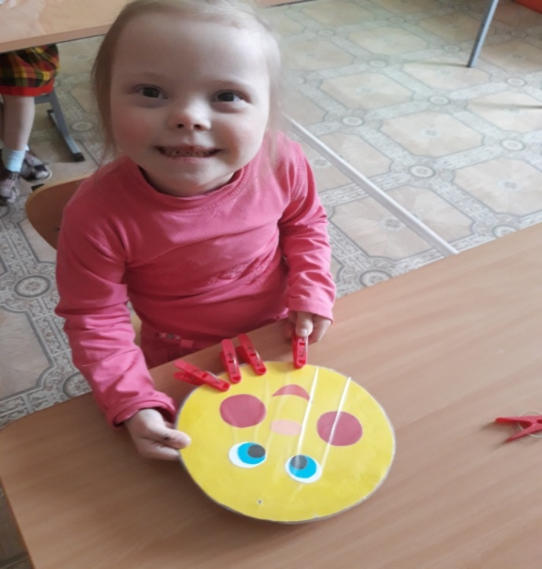
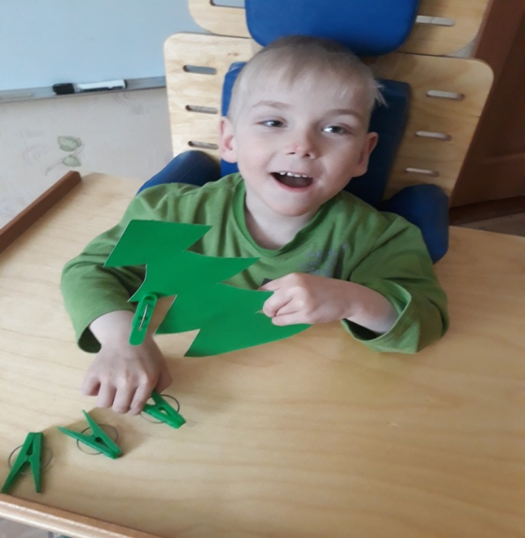


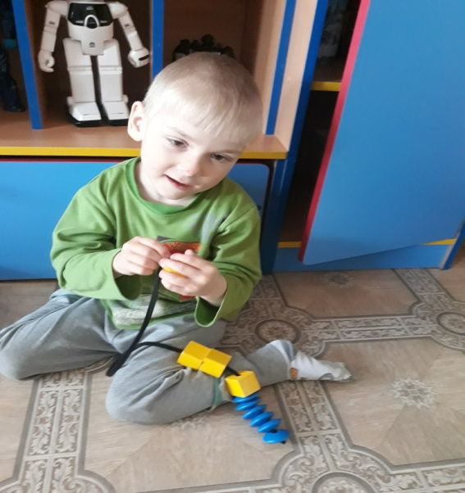
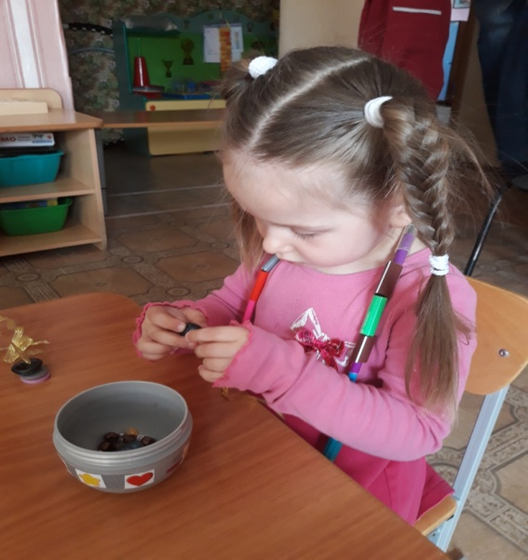
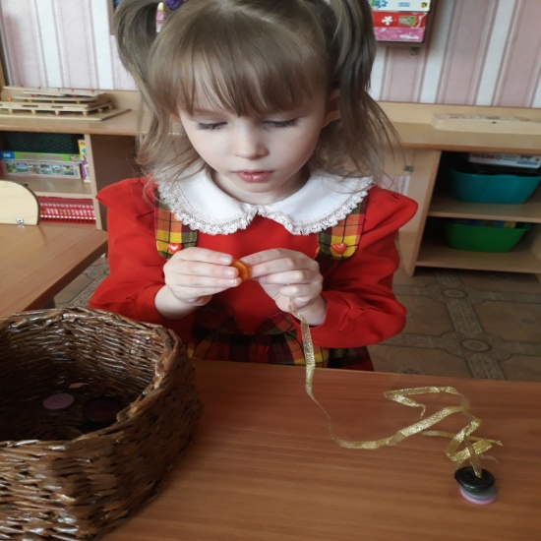
Прищепки, шнуровка
Прищепки

Slide 4
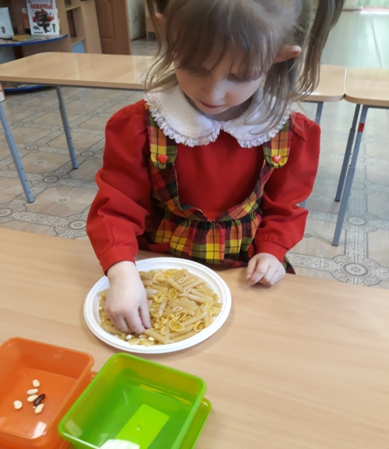
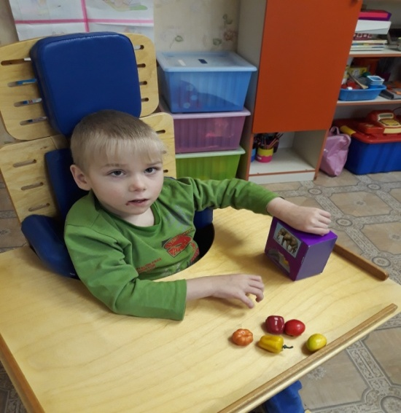
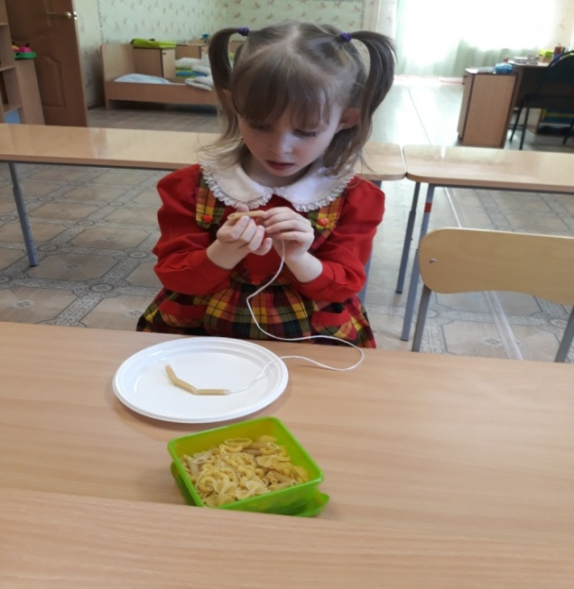
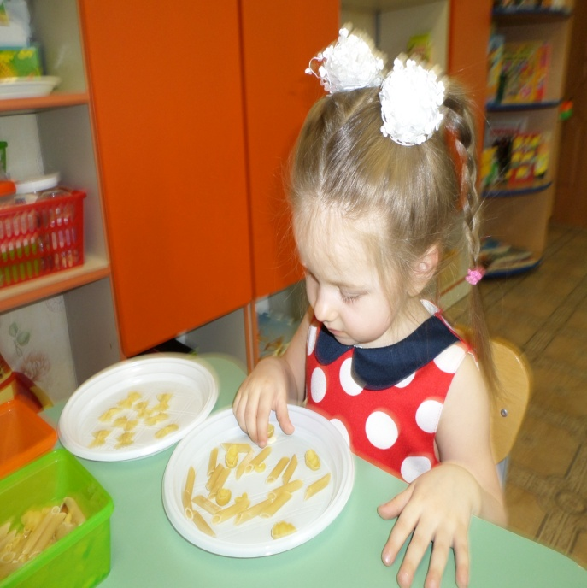
«Золушка» «Покорми слона»

Slide 5
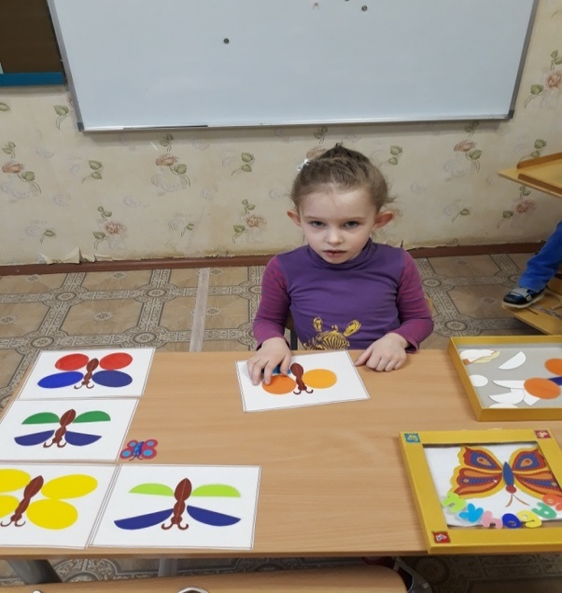
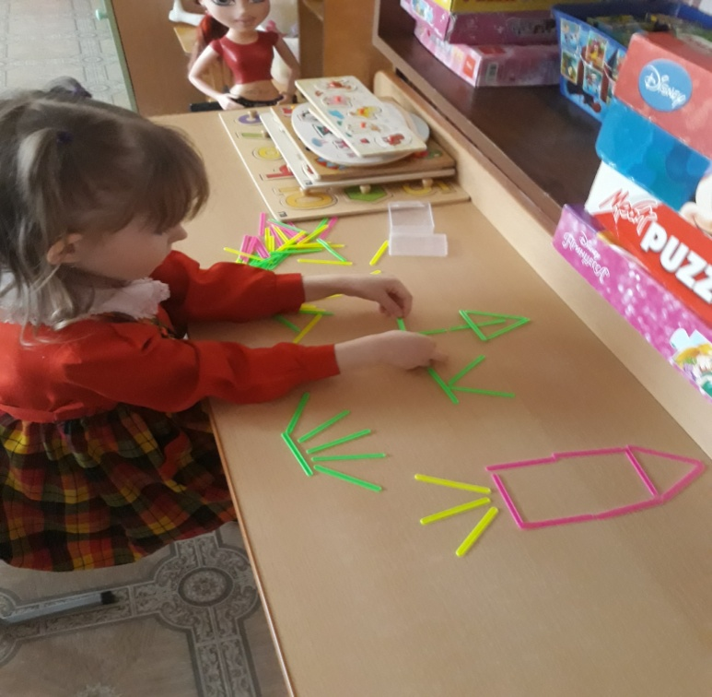
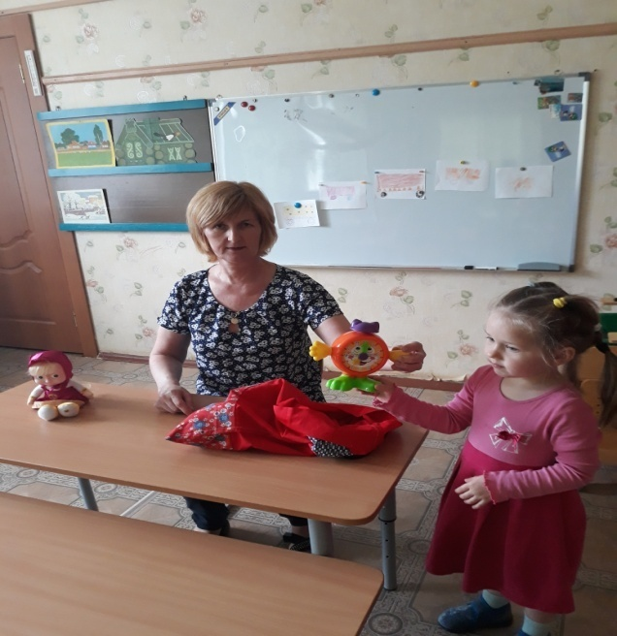
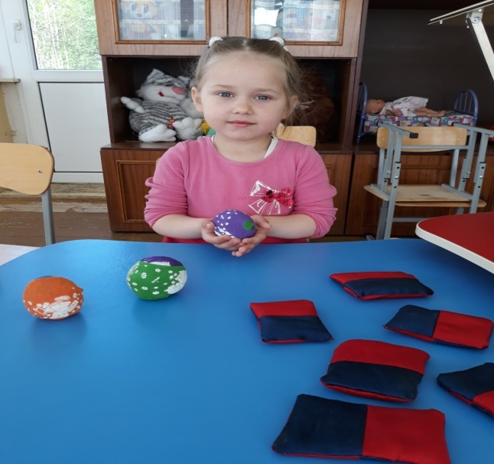
М
Укрась бабочку
Палочки
Волшебный мешочек
Угадай, что в мешочке

Slide 6
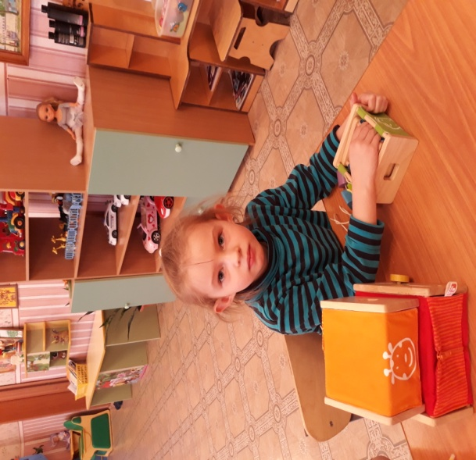
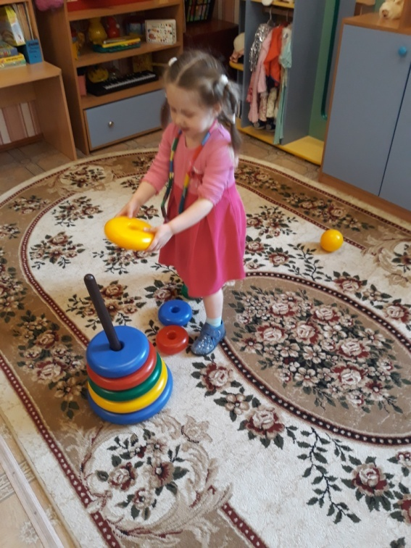
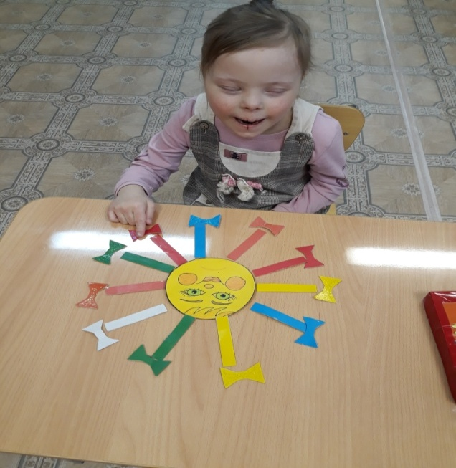
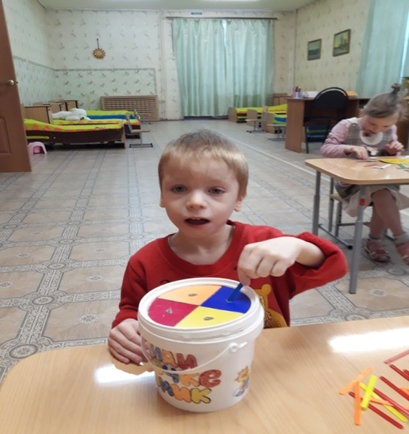
Подбери по цвету
и размеру

Slide 7
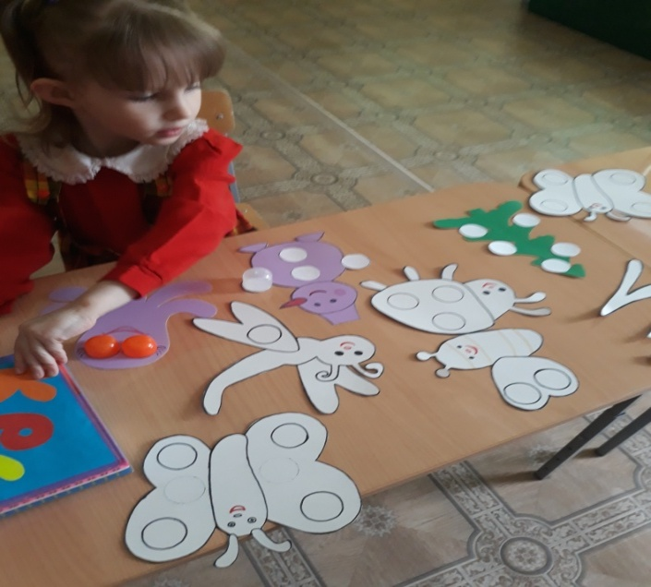
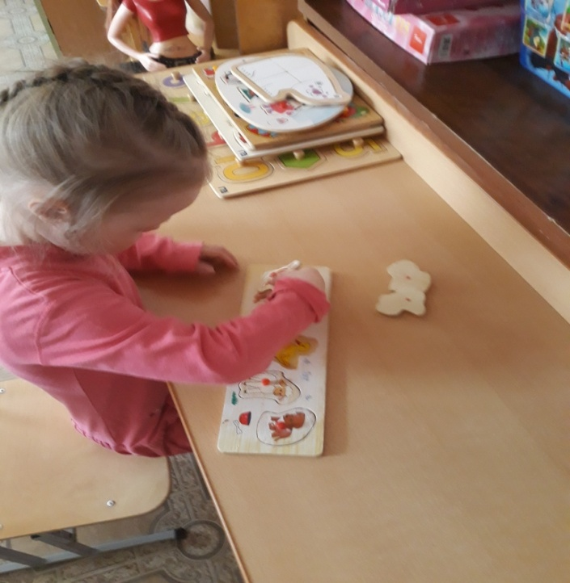
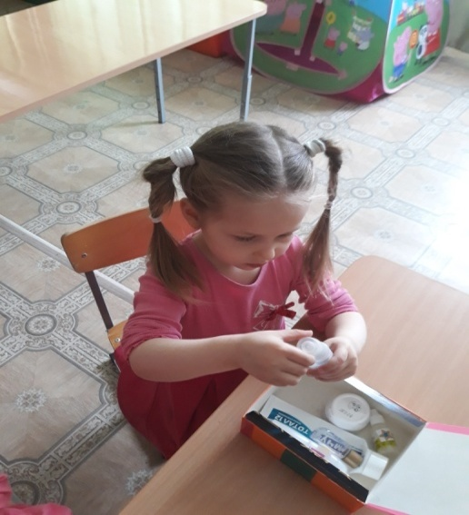
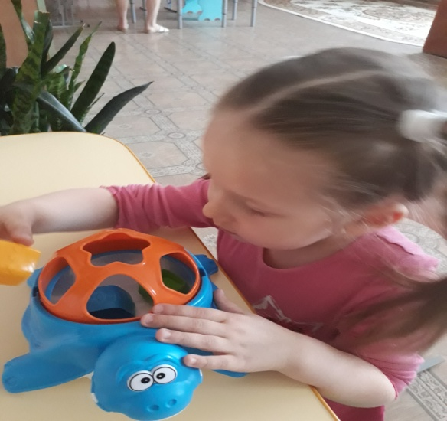
Вкладыши, заверни крышку

Slide 8
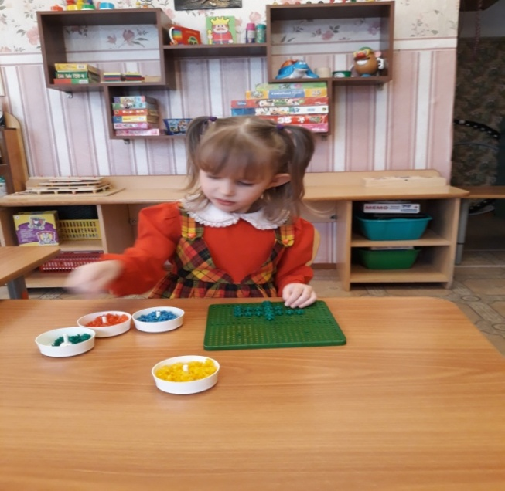
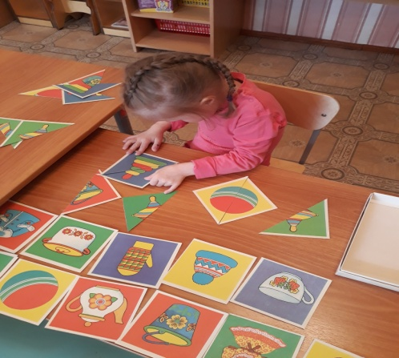
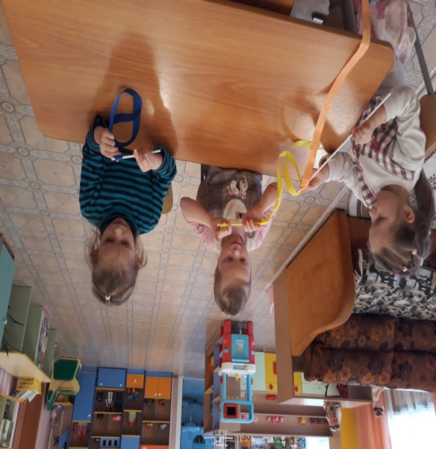
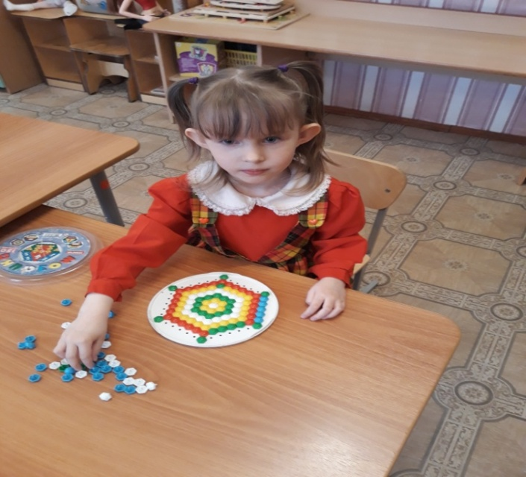
Мозайки, разрезные картинки, ленточки
Покорми слона

Slide 9
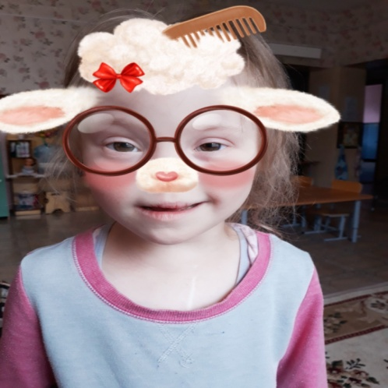
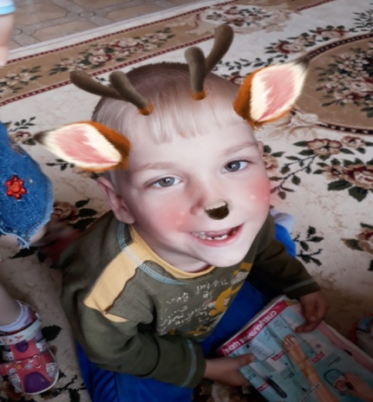
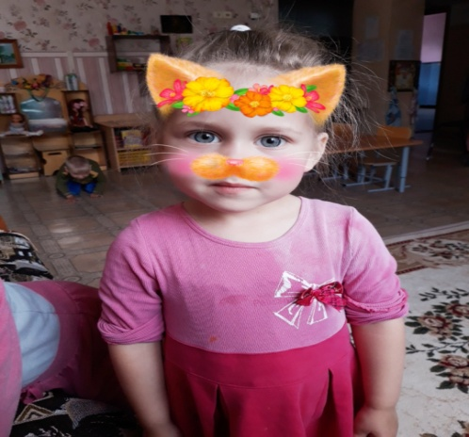
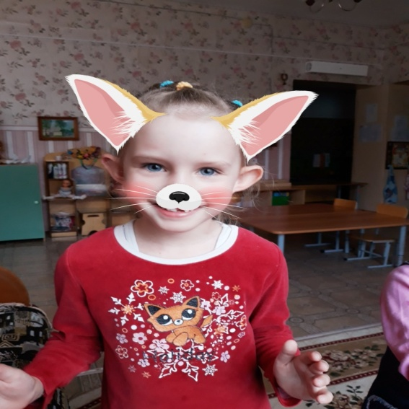
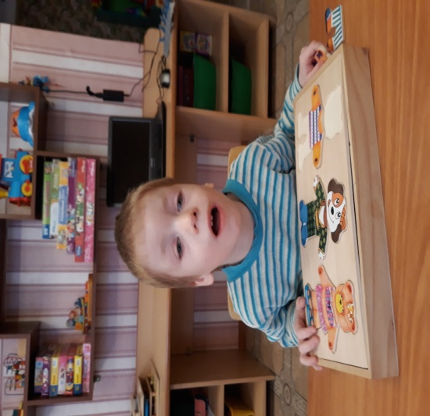
Вывод:
Проблема сенсорного воспитания интересна для нас и стоит на первом месте, имея огромное значение для каждого ребёнка нашей группы.

Slide 10
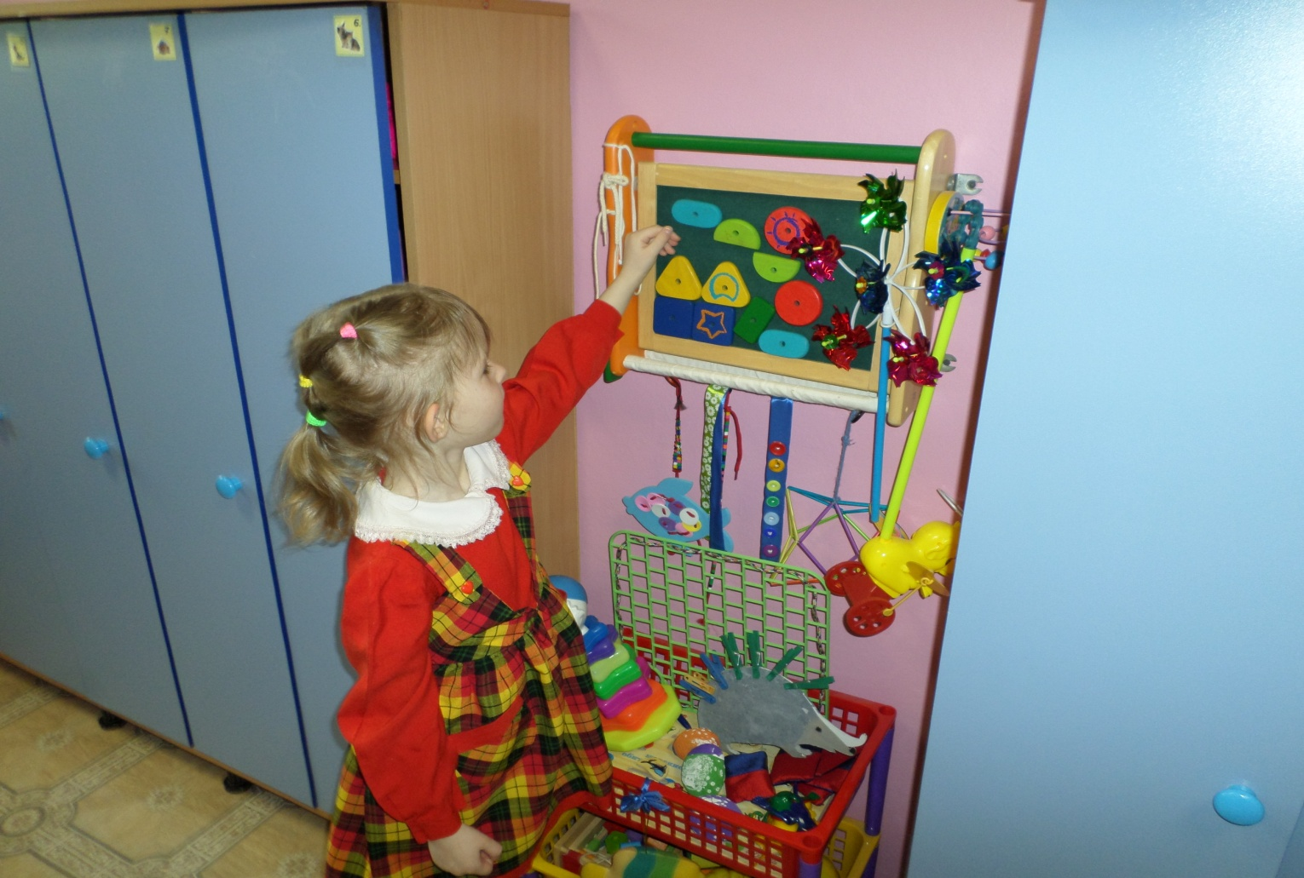
Спасибо за внимание.

